Slide 1
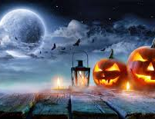
«Don’t worry…be happy»
Classe III F – Fra’ Siciliano
Doc. Pascale Maria Rosaria
Attivita’ di ascolto e comprensione

Slide 2


Ascoltate la storia poi rispondete
1) Dove viveva Jack?
2)Quando morì?
3)Quale di questi aggettivi non si addice a Jack? Avaro, egoista o disponibile?
4)Perche Jack fu chiamato O’ Lantern?
5)Cosa insegna questa Storia?

Slide 3
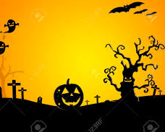
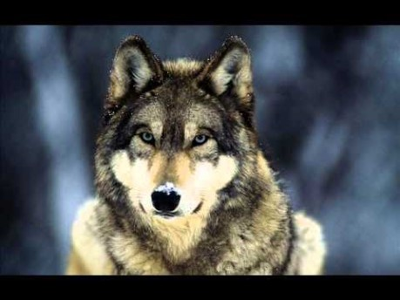
E siccome siamo ad Halloween che ne dite di ascoltare e riconoscere qualche suono «terrificante»?

